Slide 1
Tervetuloa!
Puropellon koulun yhteishakuilta 28.11.2023

Slide 2
Valmistautumista yhteishakuun
- Ohjauksen luokkatunnit
- Henkilökohtaiset ohjauskeskustelut
- Koulutusvaihtoehtojen esittelyt
- TAIn avoimet ovet
- TET-viikko
- Lukioesittelyt ja tutustumisillat tammikuussa
- Yhteishaun hakulomakkeen DEMO-versio (www.opintopolku.fi)

Slide 3
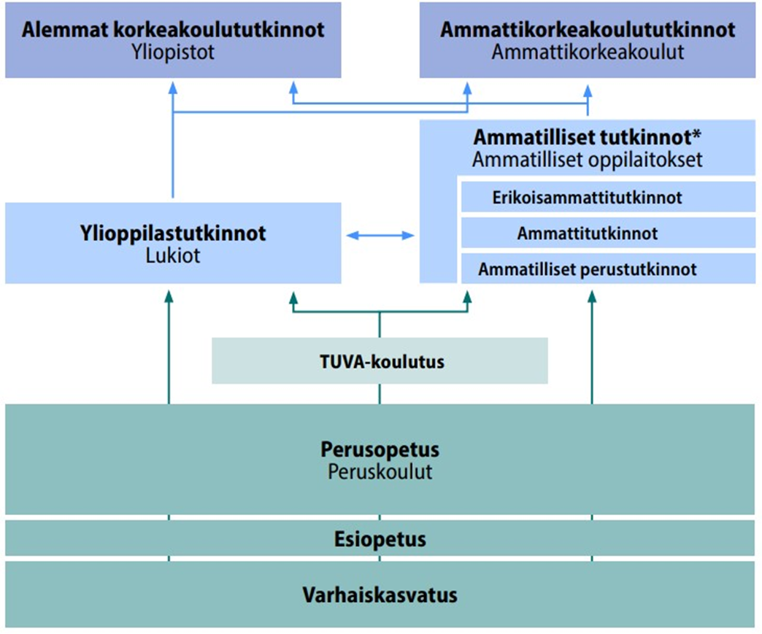
Suomalainen koulutusjärjestelmä

Slide 4
Yhteishaku
Valtakunnallinen hakujärjestelmä, jonka kautta haetaan keskitetysti toisen asteen koulutukseen: lukiokoulutus, ammatillinen koulutus ja TUVA-koulutus
HAKUAIKA 20.2.-19.3.2024
Velvoite hakeutua ja jatkaa toisen asteen koulutuksessa

Slide 5
Hakutoiveet
7 hakutoivetta:
Siinä järjestyksessä kun haluaa tulla valituksi
Hakujärjestys on sitova. Hakuajan jälkeen toiveita ei voi muuttaa
Hakija voi tulla valituksi ainoastaan yhteen hakutoiveeseen
Varasijalta voi vielä tulla valituksi ylempiin hakutoiveisiin

Slide 6
Sähköinen hakulomake (www.opintopolku.fi)
Oppilas täyttää hakulomakkeen kotona huoltajan kanssa tai ohjatusti koulussa.
Wilmaviestillä tieto opolle, jos nuori tekee haun kotona
Haku koulussa tehdään viikoilla 9 ja 10.
Lukioon hakevat täyttävät lisäksi sähköisen ainevalintakortin.

Slide 7
Hakulomakkeessa huomioitavaa:
Hakulomakkeella ilmoitetaan sekä hakijan että huoltajan sähköpostiosoite
haun tulokset + linkki paikan vastaanottamiseen saapuvat nuoren sähköpostiin
koulun sähköpostiosoite ei toimi enää kesällä!
Huoltajan kuuleminen (tammikuussa) = paperilomakkeelle hakutoiveet + huoltajan allekirjoitus

Slide 8
Yhteishaussa huomioitavaa:
Terveydelliset seikat:
Otettava huomioon hakutoiveita pohtiessa (SORA-lainsäädäntö)
Harkintaan perustuva valinta:
koulutodistuksen puuttuminen tai todistusten vertailuvaikeudet
yksilöllistetty äidinkieli ja matematiikka
oppimisvaikeudet
sosiaaliset syyt
kielitaito ei riitä tutkinnon suorittamiseen
Valinta perustuu lausuntoihin (huoltaja vastaa lomakkeiden toimittamisesta hakukohteisiin)

Slide 9
Toisen asteen valintakriteerit
Opiskelijaksi ottamisessa käytetään perusopetuksen päättötodistusta
Joillekin aloille/erityislinjoille on pääsykoe sekä mahdollisia painotuksia
Pääsykokeet huhti-toukokuussa
Arvosanoja ei kysytä hakuvaiheessa (siirtyvät automaattisesti koululta KOSKI-palveluun)

Slide 10
Valintakriteerit lukiokoulutukseen
YLEISLUKIOT
- Peruskoulun päättötodistuksen lukuaineiden keskiarvo (kahden desimaalin tarkkuudella)
ERITYISTEHTÄVÄN SAANEET LUKIOT
- Pisteet/pääsykokeet
- Painotetut arvosanat

Slide 11
Lukion ainevalintakortti ja lisälomakkeet
Yhteishaun hakulomakkeen lisäksi lukioon hakija täyttää sähköisen ainevalintakortin
Mahdolliset lisälomakkeet toimitetaan oppilaitoksiin haun aikana (huoltajan vastuulla)

Slide 12
Lukiokoulutusta tarjoavat esim.
Katedralskolan i Åbo
Kerttulin lukio
Luostarivuoren lyseon lukio
Puolalanmäen lukio
Turun klassillinen lukio
Turun Suomalaisen yhteiskoulun lukio
Turun Normaalikoulun lukio
Turun Steinerkoulun lukio
Kaarinan lukio
Raision lukio
Liedon lukio
Naantalin lukio

Slide 13
Valintaperusteet ammatilliseen koulutukseen
Perusopetuksen oppimäärän suorittaminen hakeutumisvuonna = 6 p.
Yleinen koulumenestys = 1-16 p.
(kaikkien aineiden keskiarvo muutetaan pisteiksi)
Painotettavat arvosanat = 1-8 p.
(kolmen parhaan taito- ja taideaineen keskiarvo muutetaan pisteiksi)
Hakutoivepisteet = 2 p.
Mahdolliset pääsy- ja soveltuvuuskokeet = 0-10 p.
Yhteishakulaskuri.fi

Slide 14
Kaksoistutkinto
Ammatillinen perustutkinto + ylioppilastutkinto
Haetaan ammatilliseen perustutkintoon
Mahdollista yhdistää kaikkiin ammatillisiin perustutkintoihin
Valinta tehdään opintojen alussa

Slide 15
Ammatillista koulutusta tarjoavat esim.
Turun ammatti-instituutti (TAI)
Turun Ammattiopistosäätiö (TAOS)
Raseko
Linnasmäen opisto
Turun konservatorio
Paasikiviopisto
Livia
Novida
Spesia

Slide 16
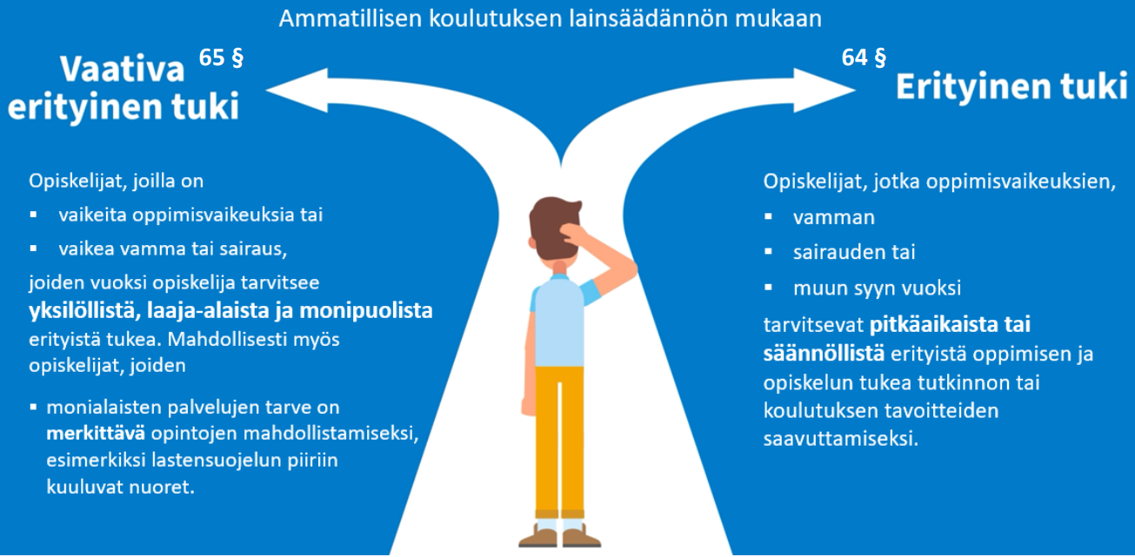
Ammatilllinen erityisoppilaitos Spesia, Turku
Automekaanikko
Autokorimekaanikko
Pienkonemekaanikko
Kiinteistönhoitaja
Kodinhuoltaja
Toimitilahuoltaja
Kokki
Levyseppähitsaaja
Puuseppä
Sisustustekstiilien valmistaja
Ompelija
Merkonomi
Palvelulogistiikkatyöntekijä
TUVA
TELMA

Slide 18
Yhteishaun tulokset
Tulokset aikaisintaan 13.6.2024
Sähköpostiin: haun tulokset + vastaanottolinkki
Opiskelupaikka tulee vastaanottaa viimeistään 27.6.2024
Voit tulla hyväksytyksi varasijalta 16.8. asti
Huoltaja ja nuori vastaavat viime kädessä jatkokoulutukseen hakemisesta ja paikan vastaanottamisesta

Slide 19
Ilman opiskelupaikkaa jääneet
llman opiskelupaikkaa jääneille JÄLKIOHJAUSKIRJE
Opot tavattavissa koululla 13.6.-14.6.2024
TUVA-haku, jatkuva haku, varasijat

Slide 20
Onnistunut jatkokoulutusvalinta
NUOREN VAHVUUDET
+
NUOREN TYÖSKENTELYTOTTUMUKSET
+
NUOREN KOULUMENESTYS
+
NUOREN OMA MOTIVAATIO

Slide 21
Yhteystietoja:
Opinto-ohjaaja Satu Paaskunta, puh: 044 9075116 (9A, 9B, 9C)
Opinto-ohjaaja Essi Riihinen, puh: 040 1863747 (9D, 9E 9F)
Opinto-ohjaaja Jussi Tuomela, puh: 040 6404199 (9H, 9I)
Erityisluokanopettaja Petra Lundman, puh: 044 9074678 (9H)
Erityisluokanopettaja Marjo Kartio, puh: 040 1416649 (9I)
Sähköposti: etunimi.sukunimi@edu.turku.fi
Opintopolun neuvonta, puh: 029 533 1010 , neuvonta@opintopolku.fi

Slide 22
Kiitos!

